Slide 1
Корпоративные отделы печати – новые возможности для бизнеса
Introducing – digital1234
Аскар Сатыбеков– региональный бизнес консультант по СНГ, Konica Minolta Business Solutions Europe GmbH

Slide 2
Выгоды Оптимизации печатной инфраструктуры
Полная прозрачность по парку печатной техники (количественный и качественный состав; общая стоимость владения)
Про-активное управление печатной инфраструктурой
Сокращение непроизводительной печати (за счет внедрения контроля доступа)
Уменьшение нагрузки на внутренние IT отделы (обслуживание –ответственность провайдера)
Один источник – один провайдер –одна точка ответственности за весь печатный парк
Оптимизация cash-flow (оплата по факту за прошедший месяц)

Slide 3
CRD как один из аспектов оптимизации печати
Дополнительное снижение себестоимости печати при печати больших документов (печать происходит на машинах с более низкой себестоимостью)
Возможность снизить расходы на аутсорсинг некоторых маркетинговых материалов
Возможность зарабатывать на услугах CRD для внешних пользователей
Транспромо (печать рекламной информации на транзакционных документах - счетах, квитанциях и т.п.)

Slide 4
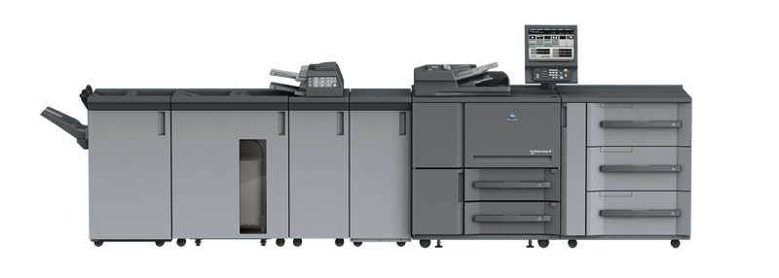
Что такое CRD (Корпоративный отдел печати)?
CRD = Central Reprographic Department (корпоративный отдел печати):
Печатный центр внутри организации (большие объемы печати и базовая постпечатная обработка документов)
Как минимум один оператор
Печать для внутренних потребителей и иногда для внешних
Может быть объединен с отделом обработки корреспонденции ….
bizhub PRESS 1250
bizhub PRESS C1070

Slide 5
Что такое CRD (Корпоративный отдел печати)?
CRD - это
Печать многостраничных заданий
Автоматическое распределение заданий с большим количеством страниц
Низкая себестоимость печати
Система предпечатной подготовки
Программное обеспечение
Дополнительные услуги
bizhub PRESS C1070
bizhub PRESS 1250

Slide 6
Почему компании используют CRD?
Т.к. считают, что
CRD могут предложить компетенции сотрудников выше, чем у обычных типографий
CRD предлагает более высокий уровень безопасности
CRD обеспечивает более быстрое оказание услуг
CRD экономит деньги компании

Slide 7
Требования компаний к CRD
Производительность
Качество
Гибкость
Документооборот

Slide 8
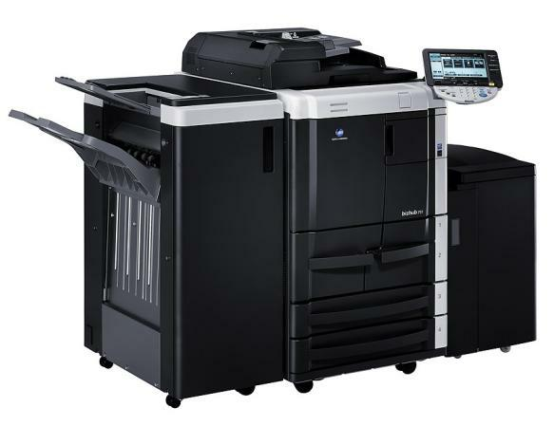
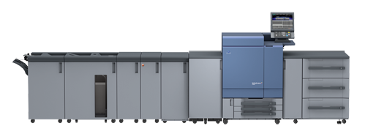
Виды реализации CRD
На основе одной или нескольких МФУ офисного типа
На основе черно-белой производительной системы печати
На основе полноцветной производительной системы печати
Использование послепечатного дополнительного оборудования

Slide 9
Корпоративные потребности в печати – сегодня
Внешний – локальные копицентры
Большой размер тиража,
Более сложные документы и их
финишная обработка
Внешний– полномасштабная
типография
Очень большие размеры тиража
Сложные документы и их финишная обработка
Аутсорсинг?
Сложность документа
Децентрализованная
печать
Простые документы :
Emails, презентации и т.п.
CRD – Централизованная печать
Большие размеры тиража, базовая финишная
обработка документов
Размер тиража

Slide 10
Корпоративные потребности в печати – завтра
Внешний– полномасштабная
типография
Очень большие тиражи,
Сложные документы и их финишная обработка
Внешний – локальные копицентры
Большой размер тиража,
Более сложные документы и их
финишная обработка
Cross media?
Аутсорсинг?
Сложность документа
CRD – Централизованная печать
Большие тиражи, базовая финишная обработка
документов
Улучшенные возможности
Новые приложения
Координация с децентрализованной печатью
Новые услуги
Децентрализованная
печать
Простые документы :
Emails, презентации и т.п.
Размер тиража

Slide 11
Тренды корпоративной печати
Каким образом компании удовлетворяют свои потребности в печати:
За счет внутренних ресурсов(CRD – владение как центром расходов или центром доходов)
Аутсорсинг: Услуги по управлению оборудованием: другая компания управляет принтерами/МФУ компании, включая CRD
Аутсорсинг: Другая компания осуществляет печать на своем оборудовании
Все компании изучают свои возможности :
За счет внутренних ресурсов или аутсорсинг?
Оптимизация для решения потребностей в печати
Снижение расходов
Компании необходимо решить в каком направлении нужно двигаться

Slide 12
Тренды на рынке CRD
Роль CRD эволюционируется..
Становится более нацеленным на маркетинг и оказание услуг
Большая потребность в предпринимательских навыках и маркетинговой экспертизе
Новые потребности бизнеса
Размеры тиражей продолжают уменьшаться, а количество заказов увеличивается
Внутренние потребители ожидают более быстрого выполнения заказа!
Требуется большее количество услуг
например, более персонализированная печать
или консультирование по использованию cross-media!
Ключевые технологические тренды *
Простая ч/б печать уменьшается, а цветная печать быстро растет
Офсетная печать уменьшается
Цифровые принтеры и МФУ имеют больше возможностей
Цифровые производительные машины имеют лучшие технологии и возможности по «in-line» финишной обработке
Направление заказов на печать в электронном виде быстро становится популярным
Автоматизация документооборота рассматривается как ключевое требование
* Source: Infotrends, 2011

Slide 13
Объемы печати в Европе по размеру тиражей
Переход от больших тиражей к средним и маленьким!
Цифровая печать при тиражах до 5.000 из-за распределённой печати или персонализации (более 60%)
Source: Insight report, Rochester Institute of Technology School of Print Media
Notes:
Flyeralarm.com: breakeven digital/anlog: 80
Traditional Commercial Printer: breakeven digital/anlog: ~500?
Can we prove this?

Slide 14
Crd – что печатается!
Практически 100% указанных видов материалов могут быть распечатаны на оборудовании Konica Minolta!
Source: Infotrends, 2011

Slide 15
Центр расходов или центр доходов
Центр доходов
Только 38,1% всех CRD
самоокупаемые или приносят
прибыль
Source: Infotrends, 2011

Slide 16
Ценность CRD
Это совокупность:
Эффективности
Более быстрое выполнение заказа по сравнению с аутсорсингом
Слияние CRD с IT инфраструктурой и доступ через интранет
Услуг
Возможность предложить услуги и консультации– более просто направить заказ и оказать консультации
Снижения затрат*
В среднем CRD могут работать на 15% дешевле по сравнению с аутсорсингом
Централизованная печать дешевле, чем децентрализованная
Бюджеты на печать снижаются (как внутренние, так и внешние)
Безопасности
Безопасность и контроль за информацией легче обеспечить в собственном подразделении
90% всех компаний оценивают свои CRD как критически важные
*Source: Infotrends

Slide 17
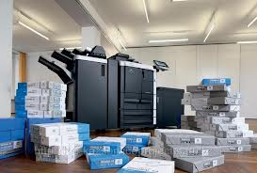
Предпосылки для развития CRD
Достаточно приемлемая стоимость инвестиций
Низкая себестоимость владения
Возможность полного аутсорсинга на базе «клик-контракта»
Не требуется дорогостоящая подготовка персонала
Быстрое реагирование на потребности внутренних потребителей
Внедрение услуг, дополняющих печать
Персонализация выполняемых работ
Внедрение цветной печати
Возможность приобретения inline
финишеров

Slide 18
Примеры реализации CRD
АО «НАЦИОНАЛЬНЫЙ ЦЕНТР ПОВЫШЕНИЯ КВАЛИФИКАЦИИ «ӨРЛЕУ»
Децентрализованная печать в 16 центрах (14 областных + Астана + Алматы)
На базе bh PRESS C6000 + PB-503
АО «АЛСЕКО»
обработка информации по платежам за коммунальные услуги
на базе bh PRESS 1250

Slide 19
Спасибо за внимание!

